Slide 1

Notes:
GV đưa ra các tình huống
Dãy 1,2 sẽ đặt những câu trả lời mang ý “đồng ý”
Dãy 3,4 sẽ đặt những câu trả lời mang ý “từ chối”

Slide 2
Tình huống 1
Tình huống 2
Tình huống 3
Trong giờ học môn Ngữ văn, Mai để quên bút ở nhà nên phải mượn em. Em sẽ trả lời Mai như thế nào?
Ngày mai là chủ nhật, Trang mời em tới nhà cùng nhau học bài và ăn cơm trưa. Nếu là em, khi nhận được lời mời, em sẽ trả lời Trang như thế nào?
Trong buổi diễn văn nghệ của trường, lớp 8A có trình diễn tiết mục hát múa “Thịnh Vượng Việt Nam sáng ngời”. Hãy đặt câu thể hiện ý kiến của em sau khi lắng nghe tiết mục đó.

Slide 3








Bài 8:
TRUYỆN LỊCH SỬ
VÀ TIỂU THUYẾT
Thực hành tiếng Việt

Slide 4


I.
Lý thuyết

Slide 5
 | Câu khẳng định | Câu phủ định
Khái niệm | Là câu dùng để thông báo, xác nhận sự tồn tại của một sự vật, sự việc nhất định. | Là câu dùng để thông báo, xác nhận không có sự vật, sự việc hoặc bác bỏ một ý kiến, một nhận định nào đó.
Hình thức | - Câu khẳng định thường không chứa các từ ngữ mang ý nghĩa phủ định - Chứa 2 từ phủ định (phủ định + phủ định = khẳng định) - Hoặc đặt các từ ngữ mang nghĩa phủ định sau một từ ngữ phiếm chỉ (ai, gì, nào,…) | - Thường có các từ ngữ mang nghĩa phủ định như: không, chưa, chẳng, không phải, chẳng phải, đâu (có), có….đâu, làm gì, làm sao,…

Slide 6
II.
THỰC HÀNH

Slide 7

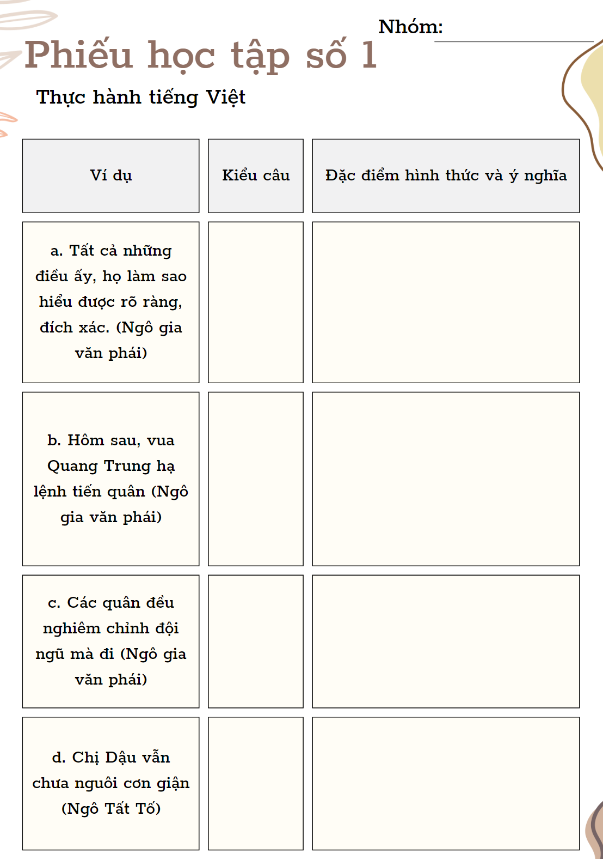
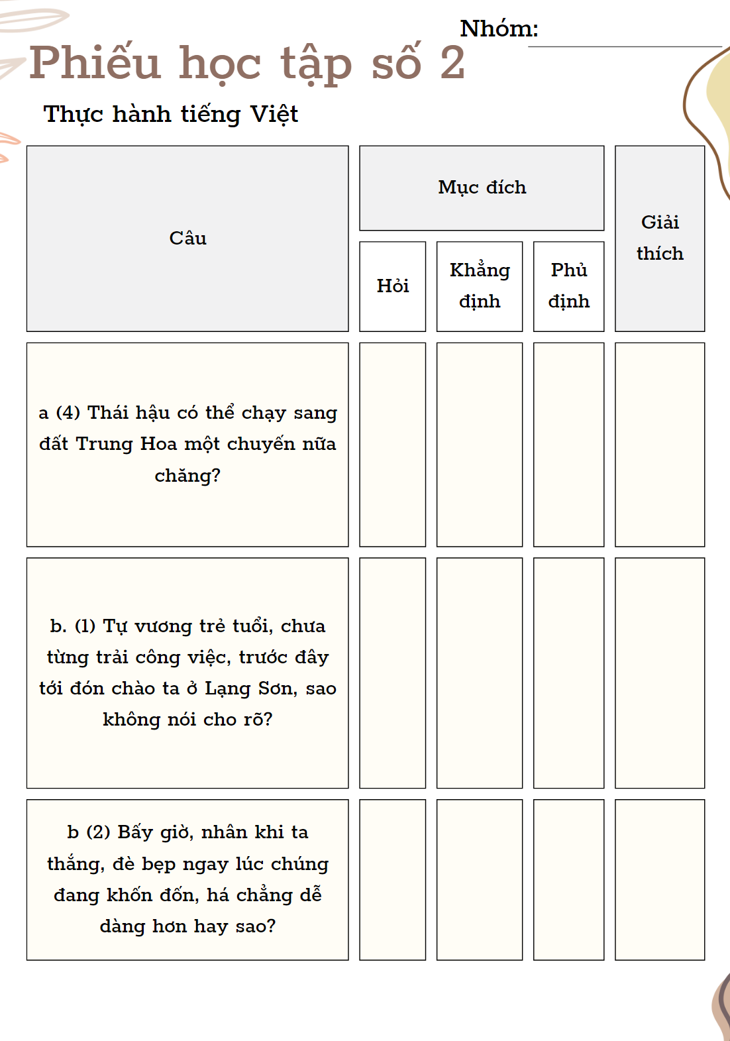
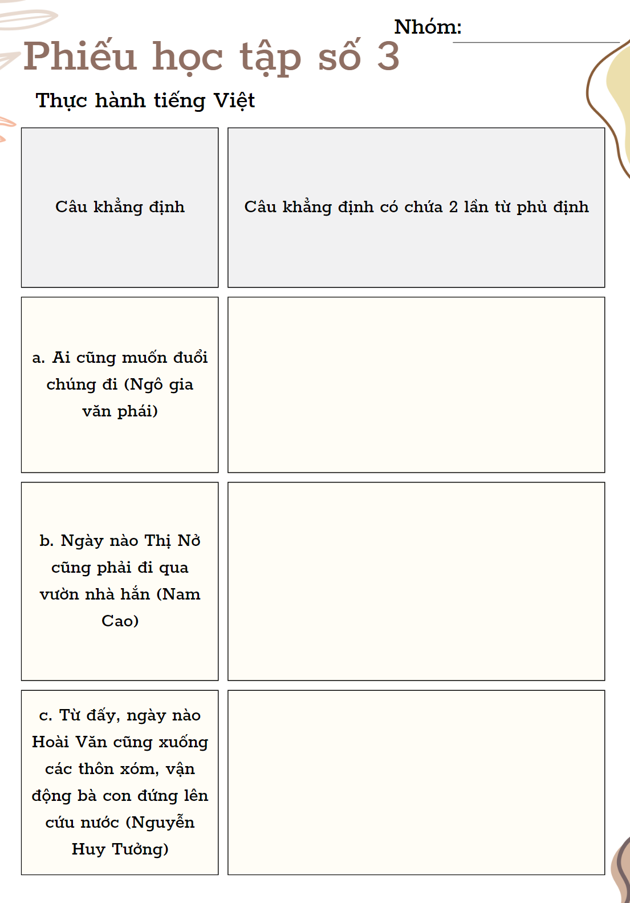
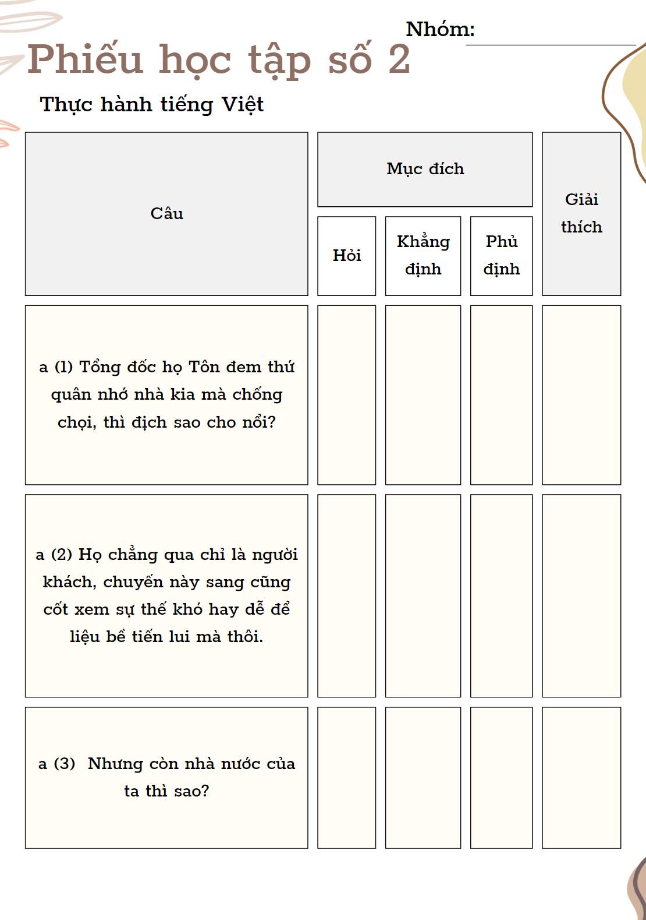

Slide 8
Bài tập 1
Ví dụ | Kiểu câu | Đặc điểm hình thức và ý nghĩa
a. Tất cả những điều ấy, họ làm sao hiểu được rõ ràng, đích xác. (Ngô gia văn phái) | Câu phủ định | Trong câu có từ "làm sao". → Câu xác nhận không tồn tại sự việc nêu trong câu
b. Hôm sau, vua Quang Trung hạ lệnh tiến quân (Ngô gia văn phái) | Câu khẳng định | Câu không chứa các từ ngữ phủ định → Câu xác nhận sự tồn tại của việc vua Quang Trung hạ lệnh tiến quân.
c. Các quân đều nghiêm chỉnh đội ngũ mà đi (Ngô gia văn phái) | Câu khẳng định | Câu không chứa các từ ngữ phủ định. → Xác nhận sự tồn tại của sự việc Các quân đều nghiêm chỉnh đội ngũ mà đi
d. Chị Dậu vẫn chưa nguôi cơn giận (Ngô Tất Tố) | Câu phủ định | Trong câu có từ “chưa". → Câu xác nhận không tồn tại sự việc nêu trong câu

Slide 9
Bài tập 2
Câu | Mục đích |  |  | Giải thích
 | Hỏi | Khẳng định | Phủ định
a (1) Tổng đốc họ Tôn đem thứ quân nhớ nhà kia mà chống chọi, thì địch sao cho nổi? |  |  |  | - Có đặc điểm hình thức của câu hỏi (từ sao, dấu ?) - Nhưng về nghĩa không dùng để hỏi mà để bác bỏ khả năng chống chọi quân tổng đốc họ Tôn đối với quân Tây Sơn
a (2) Họ chẳng qua chỉ là người khách, chuyến này sang cũng cốt xem sự thế khó hay dễ để liệu bề tiến lui mà thôi. |  |  |  | - Không chứa từ ngữ phủ định (chẳng qua là từ tổ hợp biểu thị mức độ hạn chế của sự vật) - Xác nhận sự tồn tại của sự việc nêu trong câu.

Slide 10
Câu | Mục đích |  |  | Giải thích
 | Hỏi | Khẳng định | Phủ định
a (3) Nhưng còn nhà nước của ta thì sao? |  |  |  | - Đều có đặc điểm của câu hỏi (dấu hỏi chấm, từ chăng) → Đều được dùng với mục đích hỏi
a (4) Thái hậu có thể chạy sang đất Trung Hoa một chuyến nữa chăng?
b. (1) Tự vương trẻ tuổi, chưa từng trải công việc, trước đây tới đón chào ta ở Lạng Sơn, sao không nói cho rõ? |  |  |  | - Có từ nghi vấn “sao” và dấu hỏi chấm → Đều được dùng với mục đích hỏi
b (2) Bấy giờ, nhân khi ta thắng, đè bẹp ngay lúc chúng đang khốn đốn, há chẳng dễ dàng hơn hay sao? |  |  |  | - Có hình thức của câu hỏi “há chẳng, hay sao” và dấu hỏi chấm. - Về nghĩa: không dung để hỏi mà để xác nhận sự tồn tại của sự việc nêu trong câu

Slide 11
Bài tập 3
Câu khẳng định | Câu khẳng định có chứa 2 lần từ phủ định
a. Ai cũng muốn đuổi chúng đi (Ngô gia văn phái) | Ví dụ: Không ai không muốn đuổi chúng đi
b. Ngày nào Thị Nở cũng phải đi qua vườn nhà hắn (Nam Cao) | Ví dụ: Không ngày nào thị Nở không phải đi qua vườn nhà hắn.
c. Từ đấy, ngày nào Hoài Văn cũng xuống các thôn xóm, vận động bà con đứng lên cứu nước (Nguyễn Huy Tưởng) | Ví dụ: Từ ngày đấy, không ngày nào Hoài Văn không xuống các thôn xóm, vận động bà con đứng lên cứu nước.

Slide 12
AI NHANH NHẤT
Viết một đoạn văn (khoảng 5 – 7 dòng) nêu cảm nghĩ của em sau khi học văn bản Quang Trung đại phá quân Thanh (Ngô gia văn phái), trong đó có sử dụng câu khẳng định được thể hiện dưới hình thức “phủ định của phủ định”.
Đoạn văn tham khảo
Trong tác phẩm Quang Trung đại phá quân Thanh (Ngô gia văn phái), hình ảnh Quang Trung hiện lên là một vị tướng kì tài, trí dũng vô song. Quang Trung đã tự mình dẫn quân tiêu diệt hai mươi chín vạn quân Thanh xâm lược, xây nên Gò Đống Đa lịch sử bất tử. Không thể không công nhận tài năng và đức độ của vị vua này. Chiến thắng ấy vẫn còn vang dội và là niềm tự hào của dân tộc ta cho đến ngày nay. Hình tượng người anh hùng áo vải Nguyễn Huệ đã để lại trong ta bao ấn tượng không phai mờ.
Câu khẳng định dưới hình thức phủ định của phủ định: Không thể không công nhận tài năng và đức độ của vị vua này
Notes:
3 phút

